Slide 1
通用元器件介绍
陈华宾

Slide 2
纲要
1.1 导线、电缆和连接器
1.2 电阻
1.3 面包板
1.4 按键
1.5 数码管
1.6 LED灯

Slide 3
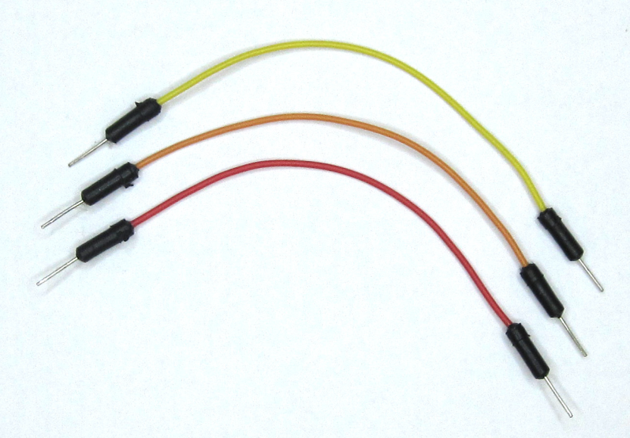
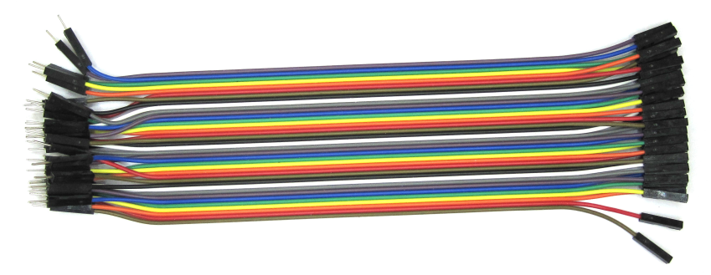
1.1 导线、电缆和连接器
导线的作用是为电流提供通路。电缆是由多根独立导线组成的。

Slide 4
1.2 电阻
1.2.1 概念
1.2.2 阻值识别
1.2.3 欧姆定律
1.2.4 电阻的作用
1.2.5 电阻的串联与并联

Slide 5
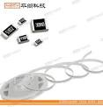
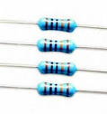
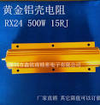
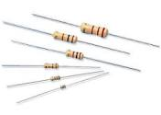
1.2.1 概念
固定电阻就是有一个固定值的电阻，它的阻值在相同的环境下是固定的（当然会有一定的误差范围）。

Slide 6
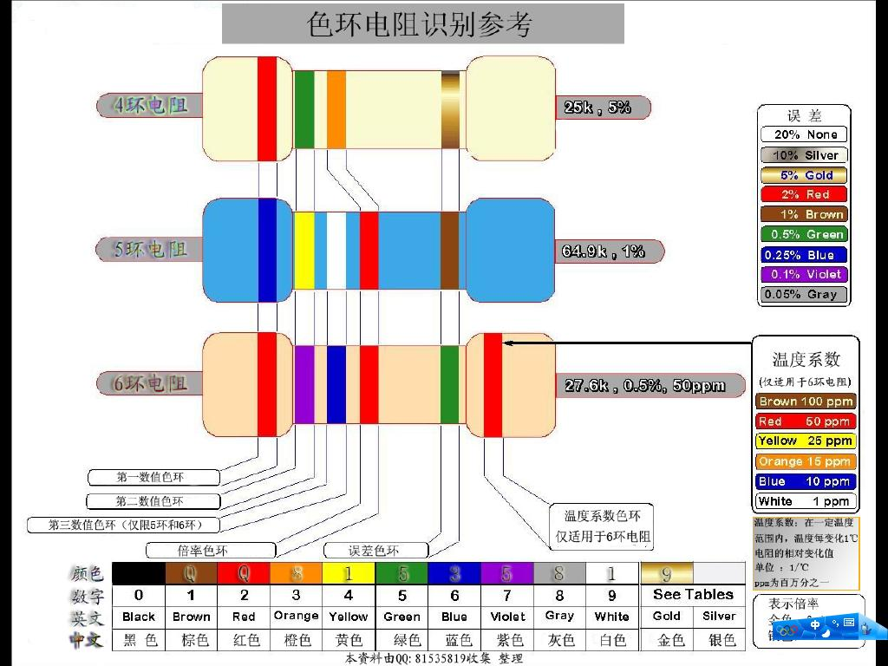
1.2.2 阻值识别
电阻的大小通常有两种表示方式：数字标记和色环标记。

Slide 7
1.2.3 欧姆定律
欧姆定律描述了电路中电阻值和电压、电流之间的关系：在同一电路中，导体中的电流跟导体两端的电压成正比，跟导体的电阻阻值成反比，基本公式是：
I=V/R

Slide 8
1.2.4 电阻的作用
电阻在电路中的作用就是分压和限流。因为电气元件对电压和电流都有一定的承受范围，超过指定的范围就有可能导致元件损坏。因此，电阻在电路中的作用是非常重要的。

Slide 9
1.2.5 电阻的串联与并联
两个电阻首尾相连起来就构成了一个大的电阻，这种形式就被称为电阻的串联。串联后电阻的值可以使用下面的公式计算：
R_{total}=R₁+R₂+R₃+R₄+…R_{N}
与串联电阻对应的是并联电阻，并联电阻的等效电阻可以使用如下的公式计算：
R_{total}=1/(1/R₁+1/R₂+1/R₃+1/R₄+…1/R_{N})

Slide 10
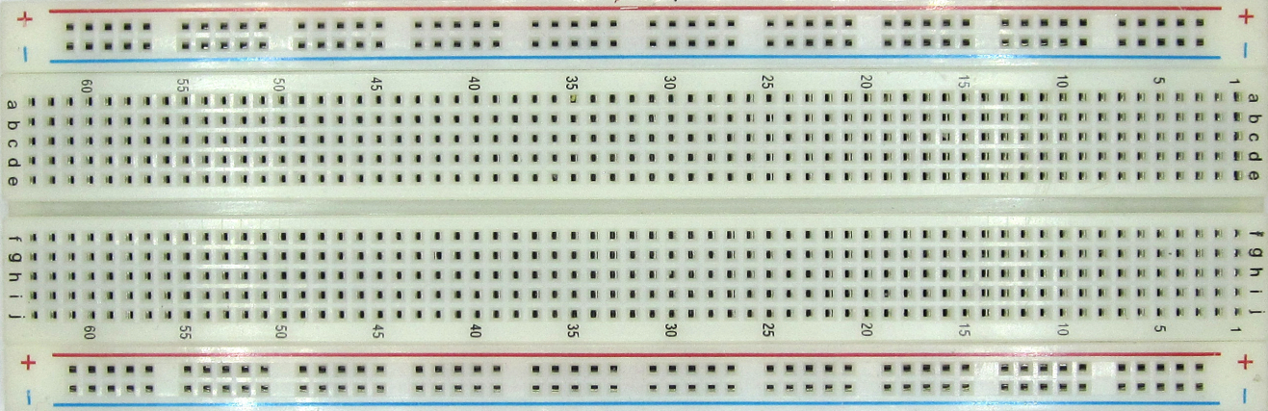
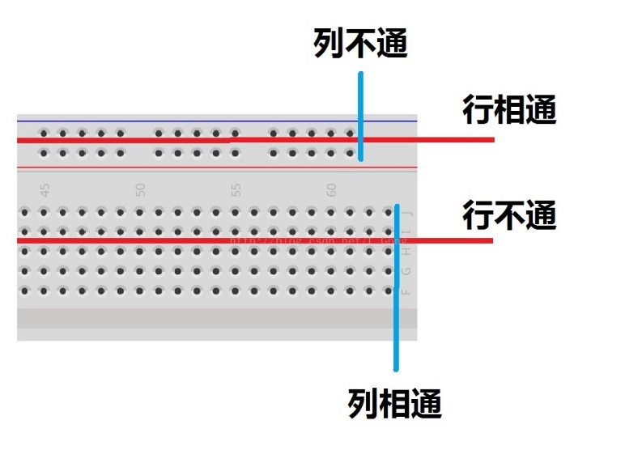
1.3 面包板
面包板的主要作用是用于构造电子样品。由于面包板无需焊接就可以轻松实现元器件之间的电气连接，因此非常适合于我们学习测试之用。

Slide 11
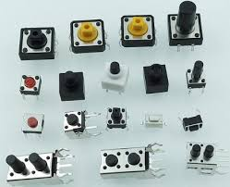
1.4 按键
按键是一种电子开关，使用时轻轻点击开关按钮就可使开关接通，当松开手时开关既断连，其内部组织结构是依据金属弹片受力弹动来实现通断的。

Slide 12
1.5 数码管
数码管是一种半导体发光器件，其基本单元是发光二极管。
数码管按段数可分为七段数码管和八段数码管，八段数码管比七段数码管多一个发光二极管单元，也就是多一个小数点（DP）这个小数点可以更精确的表示数码管想要显示的内容
按能显示多少个（8）可分为1位、2位、3位、4位、5位、6位、7位等数码管

Slide 13
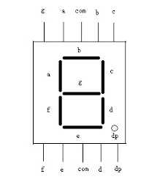
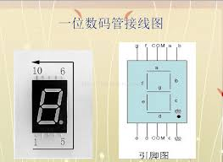
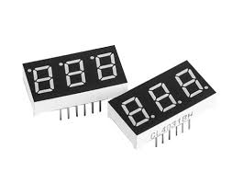
1.5 数码管

Slide 14
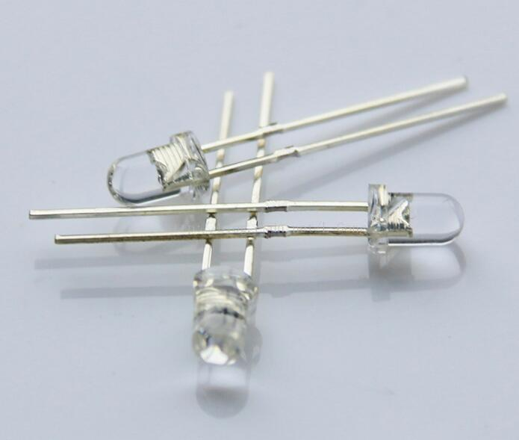
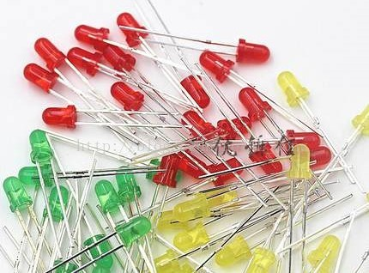
1.6 LED灯

Slide 15
1.6 LED灯
LED（发光二极管）具有单向导通的特性，分为正负两极
长的引脚为正极，短的引脚为负极
圆形灯帽有缺口为负极，另一端为负极
LED灯器件分为直插和贴片，导通特性一样
LED灯的单向导电性由PN结的单向导电性决定

Slide 16
1.6 LED灯
LED灯额定工作电压大约为1.8V，额定工作电流为：10mA
如果数字IO口输出高电平为5V；则不能直接将输出加到LED两端，需要串入电阻进行限流，根据欧姆定律，R=（5V-1.8V）/10mA=320Ω，但是由于电阻常用阻值没有320欧姆的，所以选取和其最相近的阻值330Ω

